Slide 1
Проект по теме WEB “КриптоБот”
Выполнил:
Шилов Александр
Москва, 2024

Slide 2
Цель и задачи
Цель:
Создать телеграмм бота, который будет каждый час присылать актуальный курс наиболее популярных криптовалют (Bitcoin, TON, SOL, MATIC, NEAR, ATOM)
Задачи:
Разработать ТЗ проекта
Изучить асинхронное программирование, библиотеку aiogram, библиотеку BeautifulSoup, изучить модуль apsheduler
Создать БД пользователей бота
Научиться обрабатывать запрос на сайт и получать курс криптовалют
Протестировать работу бота
Собрать в исполняемый файл

Slide 3
Техническое задание
Бот должен:
Запускаться после команды /start
Добавлять в БД пользователя
Делать запрос на сайт каждый час
Полученную информацию парсить и извлекать курс криптовалюты
Структурировано отправлять каждый час актуальную стоимость данных монет: Bitcoin, TON, SOL, MATIC, NEAR, ATOM

Slide 4
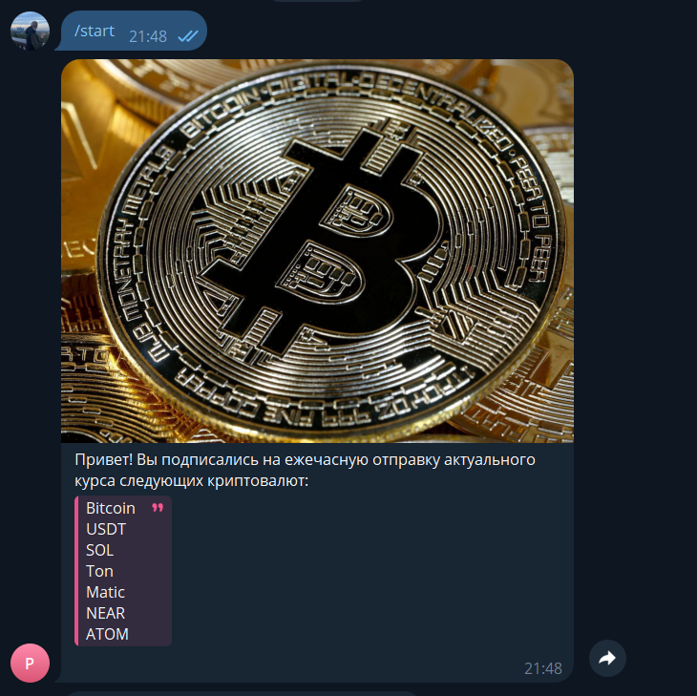
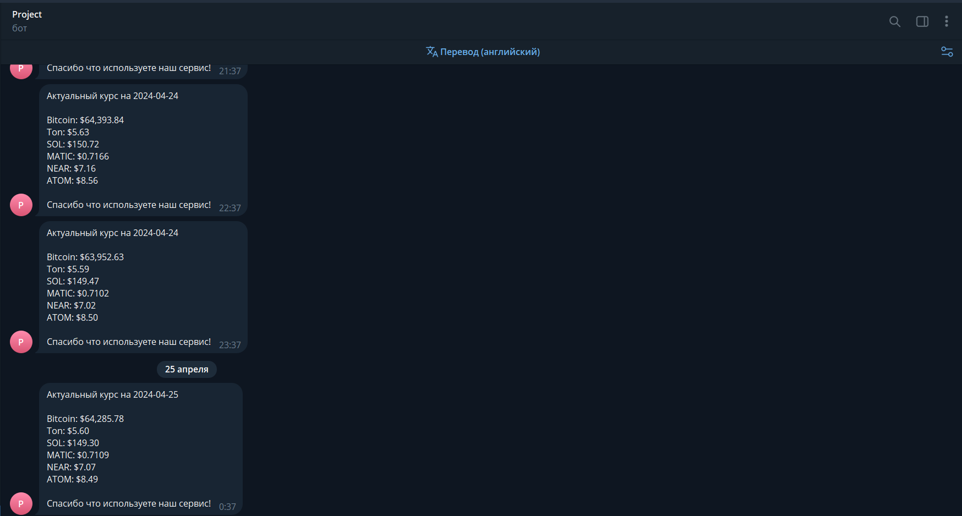

Slide 5
Используемые библиотеки
Sys
Asyncio
Logging
Requests
Aiogram
Datetime
Apsheduler
Aiosqlite
Bs4

Slide 6


Реализуемые технологии
Запрос на сайт по указанному URL
Добавление пользователей бота в БД

Slide 7
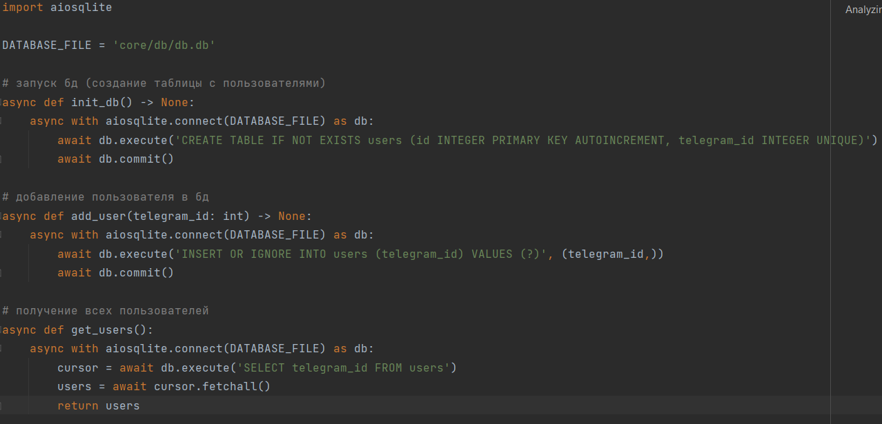
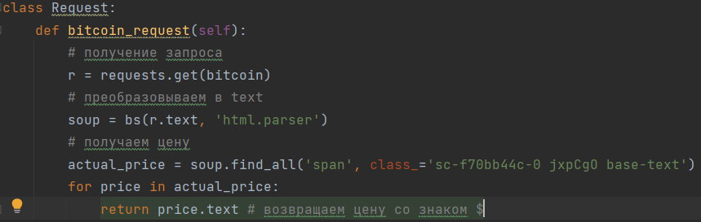

Slide 8
Спасибо за внимание!

